Slide 1
Проектный метод как форма работы с семьей
Воспитатель:
Зелепукина Ю.В.
.

Slide 2
Тезис современного понимания метода проектов
«Все, что я познаю, я знаю, для чего мне это надо и где и как я могу эти знания применить».
Метод проектов – это форма организации образовательного пространства и метод развития творческого познавательного мышления.
Проект - слово иноязычное, происходит оно от латинского — projectus («брошенный вперед»)

Slide 3
Почему именно проектный метод становится ведущей формой работы с детьми?
Проектная деятельность в соответствии с законом «Об образовании в РФ» и ФГОС ДО
позволяет организовывать совместную деятельность детей и взрослых, признавая ребенка субъектом образовательных отношений;
позволяет объединить обучение и воспитание в целостный образовательный процесс на основе духовно-нравственных и социокультурных ценностей и принятых в обществе правил и норм поведения в интересах человека, семьи, общества;
позволяет создавать условия для участия родителей в образовательной деятельности;
позволяет охватывать все образовательные области:
Социально-коммуникативное развитие;
познавательное развитие;
речевое развитие;
художественно-эстетическое развитие;
физическое развитие.

Slide 4
Проектная технология предполагает:
наличие проблемы, требующей интегрированных знаний и исследовательского поиска ее решения;
практическую, теоретическую, познавательную значимость предполагаемых результатов;
самостоятельную деятельность воспитанника;
структурирование содержательной части проекта с указанием поэтапных результатов;
использование исследовательских методов, т.е. определение проблемы, вытекающих из нее задач
исследования, выдвижение гипотезы их решения.
Обсуждение методов исследования, оформление конечных результатов, анализ полученных
данных, подведение итогов, корректировка, выводы.

Slide 5
МЕТОДЫ РЕАЛИЗАЦИИ ПРОЕКТА
Практические
Создание развивающей среды
Экскурсии, наблюдения
Словесные
Беседы, наблюдения
Чтение художественной литературы, заучивание стихотворений
Оформление уголков в группах для познавательного развития детей
Дидактические игры, сюжетно-ролевые игры, подвижные игры
Наглядные
Выставки, конкурсы
Сбор фотоматериалов
Рассматривание иллюстраций
Ознакомление с художественными образами искусства

Slide 6
Планирование проекта
В младшем возрасте тему проекта предлагают взрослые.
В средней группе тема проекта инициируется как взрослыми так и детьми. Если тему проекта инициирует взрослый, то к началу воспитатели подбирают соответствующую возрасту детей мотивацию (это могут быть иллюстрации, книги, предметы по теме, истории, сюрпризные моменты).
В старшем возрасте тема проекта инициируется детьми, а воспитатель ведёт опрос (“Какую тему для обсуждения вы предлагаете?”. “Кого ещё интересует тема, предложенная Леной?”. “Сколько детей выбрали эту тему?”. “Посчитай, Настя”. “А сколько детей интересуется темой, которую выбрал Игорь?” “Посчитай, Кирилл.” “Какую тему выбрало большинство детей?”) - детям даётся право принять самостоятельное решение в выборе темы проекта.

Slide 7
Задачи исследовательской деятельности специфичны для каждого возраста:
В младшем дошкольном возрасте – это:
вхождение детей в проблемную игровую ситуацию (ведущая роль педагога);
активизация желания искать пути разрешения проблемной ситуации (вместе с педагогом);
формирование начальных предпосылок поисковой деятельности (практические опыты).
В старшем дошкольном возрасте – это:
формирование предпосылок поисковой деятельности, интеллектуальной инициативы;
развитие умения определять возможные методы решения проблемы с помощью взрослого, а затем и самостоятельно;
формирование умения применять данные методы, способствующие решению поставленной задачи, с использованием различных вариантов;
развитие желания пользоваться специальной терминологией, ведение конструктивной беседы в процессе совместной исследовательской деятельности.

Slide 8
Роль педагога при взаимодействии с семьей
В воспитательно-образовательном процессе ДОУ проектная деятельность носит характер сотрудничества, в котором принимают участие дети, педагоги и вовлекаются родители. Родители становятся непосредственными участниками образовательного процесса. Они обогащают свой педагогический опыт, испытывая чувство сопричастности и удовлетворения от своих успехов и успехов ребёнка. Педагогам очень важно не руководить, а помогать родителям, увидеть их сильные стороны, быть готовым у них учиться.
Не быть «всезнайкой», а искать решение проблем вместе с родителями.
Стиль общения должен быть сотрудническим - это залог успеха!

Slide 9
Роль родителей в проектной деятельности
Задачи: создать атмосферу сотрудничества, взаимопонимание и доверие между всеми участниками педагогического процесса; выработать единый подход к воспитанию, развитию и общению с ребенком в ДОО и семье; повышать психолого-педагогическую грамотность родителей; поддерживать уверенность родителей в собственных педагогических возможностях распространять положительный опыт воспитания в семье; расширять сферу участия родителей в организации жизни ДОО, устанавливать партнерские отношения с семьей каждого воспитанника.

Slide 10
Роль родителей в проектной деятельности
Участие родителей в совместных с ребёнком делах доставляет детям особое удовольствие, благоприятствует их успехам; расширяет социальный опыт ребёнка и дает положительные модели для подражания; дети начинают относится к родителям, как к источнику знаний и опыта.

Slide 11
Привлечение родителей к реализации проектов в детском саду обусловлено несколькими причинами
Во-первых, в силу своих возрастных особенностей дети не могут быть абсолютно самостоятельными и им необходима помощь взрослого. Во-вторых, объединение детей и взрослых особенно важно в ситуации широко распространённого дефицита внутрисемейного общения. В-третьих, существует такая разновидность проектов, как семейные. Например: «Мое генеалогическое древо», «Наши семейные традиции», «Великая Отечественная война в истории нашей семьи» и др. Они обладают огромным развивающим потенциалом для детей. И для их осуществления участие родителей просто необходимо.

Slide 12
Формы участия родителей в проектной деятельности:
1. Мотивационная поддержка – показать собственную заинтересованность к теме реализуемого проекта.
2. Информационная поддержка – родители выступают источником информации для ребёнка, помощником в поиске нужной информации (написание доклада, поиск художественной литературы, работа с компьютером).
3. Организационная поддержка – сопровождение детей в музей, библиотеку и т. д.
4. Техническая поддержка – фото- и видеосъёмка, монтаж материалов, составление презентаций.
5. Спонсорская помощь Пополнение РППС группы материалами по заданной теме.

Slide 13
Формы работы с родителями
Нетрадиционные формы организации родительских собраний,
Мастер-классы,
Дни открытых дверей,
Совместные праздники, досуги, чаепития,
Участие родителей в конкурсах, выставках,
Организация совместной трудовой деятельности,
Оформление стендов,
Консультации,
Анкетирование,
Индивидуальные беседы,
Организация мини-музеев,
Открытые занятия с участием родителей,
Походы, экскурсии.

Slide 14
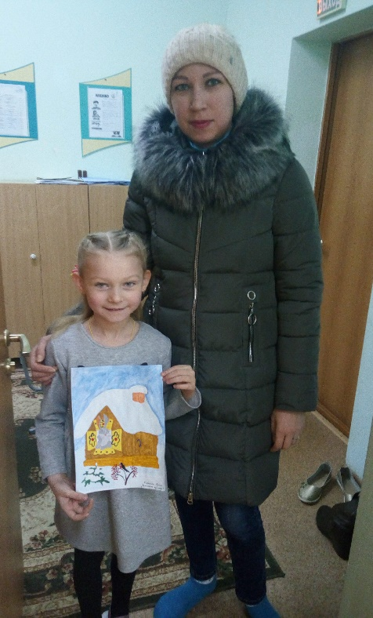
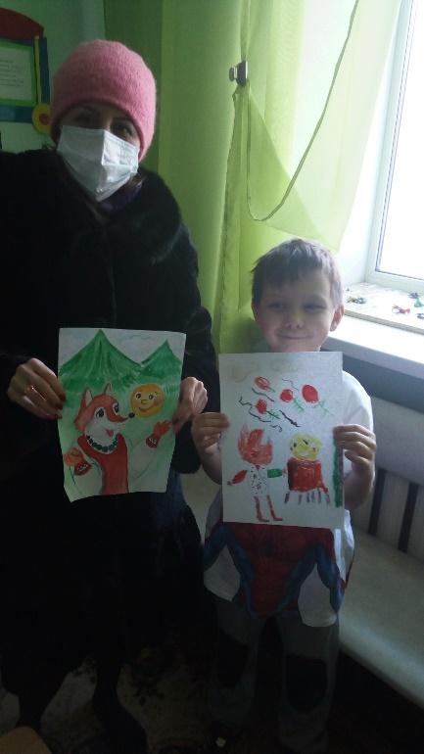
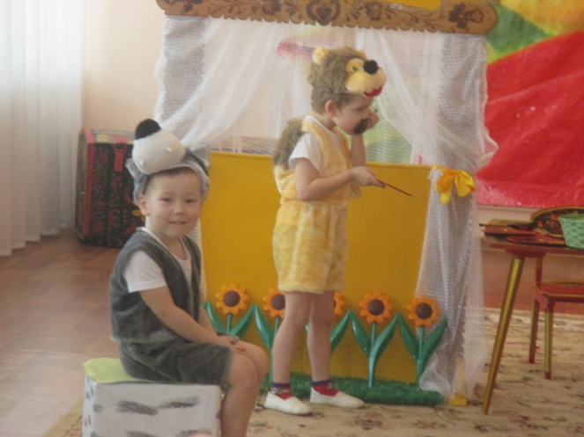
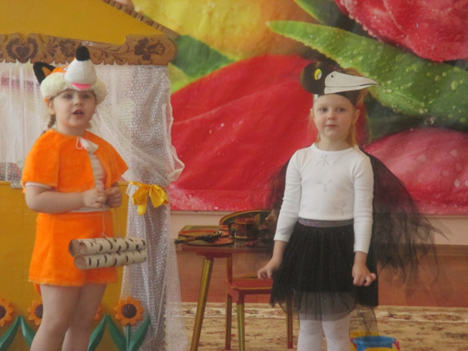
Реализация проектной деятельности

Slide 15
Желаею удачи!!!

